Slide 1

软件项目管理
北京邮电大学软件学院
韩万江
chapter__5

Slide 2
范围计划
项目
初始
项目
计划
项目执
行控制
项目
结束
范围
计划
时间
计划
成本
计划
质量
计划
人力
计划
沟通
计划
风险
计划
合同
计划
配置管
理计划
集成
计划
chapter__5

Slide 3
核心三计划
范围计划
进度计划
成本计划
－－成本基准，进度基准
chapter__5

Slide 4
软件项目管理
第2章
软件项目范围计划
chapter__5

Slide 5
本章要点
一、软件需求管理过程
二、任务分解定义
三、任务分解的类型
四、任务分解的过程
五、案例分析
chapter__5

Slide 6
软件需求
需求是指用户对软件的功能和性能的要求，就是用户希望软件能做什么事情，完成什么样的功能，达到什么性能。
chapter__5

Slide 7
软件需求的层次
业务需求
用户需求
质量特性
非功能性需求
约束和假设
功能需求
系统需求
软件需求规格
chapter__5

Slide 8
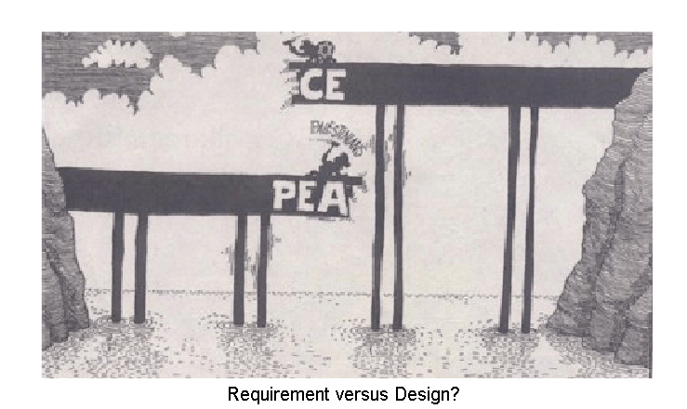
需求管理的重要性
chapter__5

Slide 9
项目失败的原因分析
No.
Top 10 Factors
平均值
1
Inadequate requirements specification
不充分的需求规范
4.5
2
Changes in requirements
需求的改变
4.3
3
Shortage of systems engineers
缺乏系统工程师
4.2
4
Shortage of software managers
缺乏了解软件特性的经理人
4.1
5
Shortage of qualified project managers
缺乏合格的
项目经理
4.1
6
Shortage of software engineers
缺乏软件工程师
3.9
7
Fixed
-
price contract
固定价合同
3.8
Inadequate communications for system integration
8
3.8
系统集成阶段
,
交流与沟通不充分
9
Insufficient experience as team
团队缺乏经验
3.6
10
Shortage of application domain experts
缺乏应用领域专家
3.6
Scale: 5 = Very Serious 3 = Serious 1 = No Serious
Source: Carnegie-Mellon University, Software Engineering Institute
chapter__5

Slide 10
软件需求管理过程

Slide 11
软件需求管理的过程
需求确认
需求获取
需求分析
需求验证
编写需求规格
需求变更
需求变更
chapter__5

Slide 12
需求工程基本任务
需求工程
需求开发
需求管理
需求获取
需求分析
变更管理
需求验证
需求规格说明
chapter__5

Slide 13
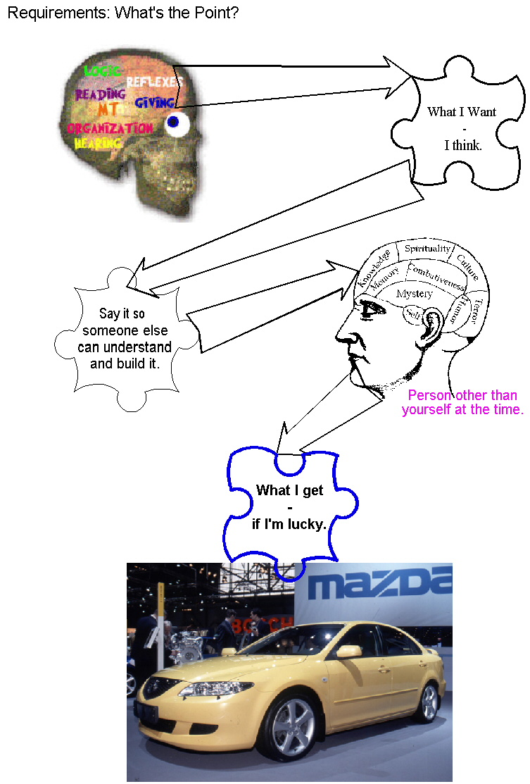
需求获取图示
chapter__5

Slide 14
需求获取
软件需求
扩展需求
基线需求
用户要求
chapter__5

Slide 15
需求分析定义
需求分析是为最终用户所看到的系统建立一个概念模型，是对需求的抽象描述。
chapter__5

Slide 16
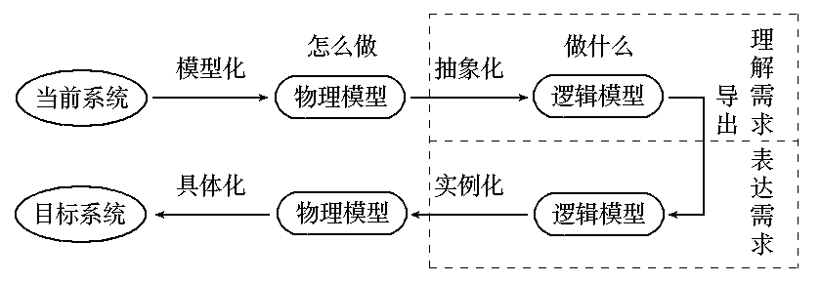
需求分析模型
chapter__5

Slide 17
需求规格
需求分析工作完成的一个基本标志是形成了一份完整的、规范的需求规格说明书
需求规格说明书的编制是为了使用户和软件开发者双方对该软件的初始规定有一个共同的理解，使之成为整个开发工作的基础。
chapter__5

Slide 18
软件需求规格说明的原则
从现实中分离功能，即描述要“做什么”而不是“怎样实现”
采用一定的规格说明语言
如果被开发软件只是一个大系统中的一个元素，那么整个大系统也包括在规格说明的描述之中
chapter__5

Slide 19
规格说明应该包括系统运行环境
规格说明应该是一个认识模型
规格说明应该容许不完备性并允许扩充
chapter__5

Slide 20
规格文档参考
引言
系统定义
应用环境
功能规格
性能需求
产品提交
实现约束
质量描述
其它
签字认证
chapter__5

Slide 21
需求验证
需求是正确的吗？
需求是一致的吗？
需求是完全的吗？
需求是实际可行的吗？
需求是必要的吗？
需求是可检验的吗？
需求是可跟踪的吗？
最后的签字
chapter__5

Slide 22
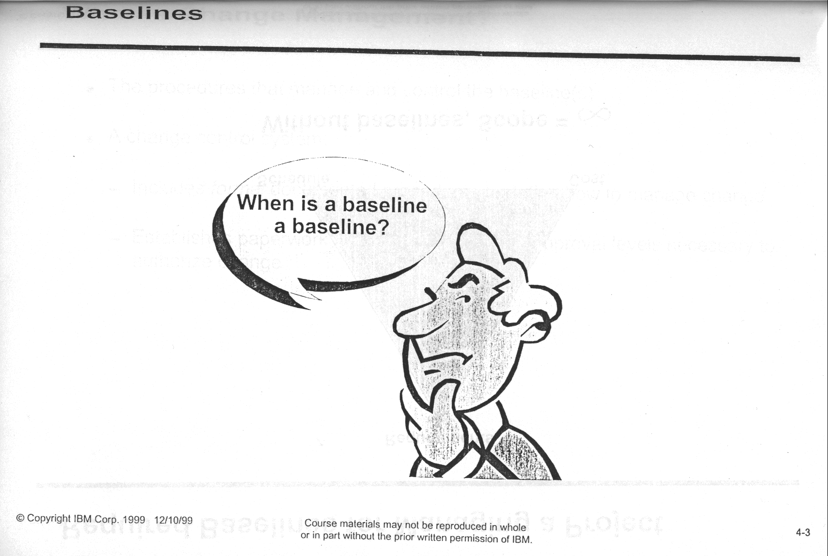
需求总在变化
chapter__5

Slide 23
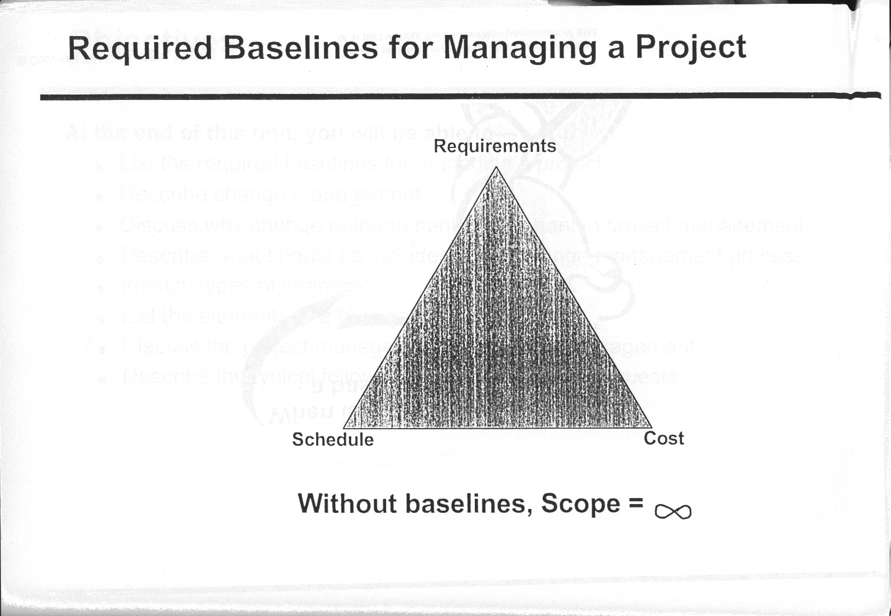
chapter__5

Slide 24
需求变更管理
确定需求变更控制过程
建立变更控制委员会(SCCB)
进行需求变更影响分析
跟踪所有受需求变更影响的工作产品
建立需求基准版本和需求控制版本文档
维护需求变更的历史记录
跟踪每项需求的状态
衡量需求稳定性
chapter__5

Slide 25
需求变更管理
管理和控制需求基线的过程
需求变更控制系统
一个正式的文档，说明如何控制需求变更
建立变更审批系统
chapter__5

Slide 26
需求方
开发方
变更申请
选择变更方式
忽略
SCCB评估
项目经理自行决定
根据评估结果
拒绝
接受本次修改
下个版本再修改
chapter__5
修改合同相关信息
修改相关需求
修改相应的项目计划

Slide 27
表4-3 需求变更提交单
软件基线产品修改提交单
申请人
韩万江
申请日期
2002。10．11
项目名称
项目管理系统
阶段名称
系统设计
文件名称
RCR-PM-01.doc, RCR-PM-02.doc,
变更简述如下
修改内容
1）修改测试流程控制：将2个角色，3个渠道流，改为3个角色，4个渠道流，详见RCR-PM-01.doc
2）增加开发人员技能信息库管理，详见RCR-PM-02.doc
验证意见
同意RCR-PM-01.doc变更。RCR-PM-02.doc的变更可以推迟到下一个版本实施
验证人
杨炎泰
验证日期
2002．10．11
SCCB
韩万江，姜岳尊，孙泉
填表人
韩万江
chapter__5

Slide 28
本章要点
一、软件需求管理过程
二、任务分解定义
三、任务分解的类型
四、任务分解的方法
五、案例分析
chapter__5

Slide 29
WBS (Work Breakdown Structure)
任务分解的过程
  将一个项目分解为更多的工作细目或者子项目，使项目变得更小、更易管理、更易操作。
任务分解的结果
  WBS（任务分解结构）。
WBS
  面向可交付成果的。
Work packages（工作包）
  WBS的最低层次的可交付成果
chapter__5

Slide 30
WBS实例
系 统
子 系 统
子 系 统
子 系 统
模块
模块
模块
模块
模块
模块
模块
模块
模块
chapter__5

Slide 31
PMI defines WBS
是面向可交付成果的对项目元素的分组,它组织并定义了整个项目范围.不在WBS中包括的工作就不是该项目的工作
它是一个分级的树型结构，是对项目由粗到细的分解过程。工作结构每细分一个层次表示对项目元素更细致的描述
chapter__5

Slide 32
PMI defines Work packages
WBS的最低层次的可交付成果
工作包应当由唯一主体负责
这一交付成果可以分配给另外一位项目经理进行计划和执行,或者通过子项目的方式完成
chapter__5

Slide 33
本章要点
一、软件需求管理过程
二、任务分解定义
三、任务分解的类型
四、任务分解的方法
五、案例分析
chapter__5

Slide 34
类型
清单
图表
chapter__5

Slide 35
图表类型
“变化计数器”系统
版本
比较
找出
增删行
统计
增删行
统计总行
标记修改
记录
修改
预处理
文件比较
结果处理
增加
代码
删除代码
增加
行数
删除
行数
chapter__5

Slide 36
清单类型
1. 变化计数器
  1.1 比较两个版本的程序
    1.1.1 预处理
    1.1.2 文件比较
    1.1.3 结果处理
  1.2 找出修改后的程序中增加和删除的代码行
    1.2.1 找出增加的代码行
    1.2.2 找出删除的代码行
  1.3 统计修改后的程序中增加和删除的代码行数
    1.3.1 统计增加代码行数
    1.3.2 统计删除代码行数
  1.4 统计总的代码行数
  1.5 设定标记以指示修改的次数
  1.6 在程序的头部增加修改纪录
chapter__5

Slide 37
本章要点
一、任务分解定义
二、任务分解的类型
三、任务分解的方法
四、任务分解指南
五、案例分析
chapter__5

Slide 38
本章要点
一、软件需求管理过程
二、任务分解定义
三、任务分解的类型
四、任务分解的方法
五、案例分析
chapter__5

Slide 39
任务分解过程
输入
分解
WBS
chapter__5

Slide 40
分解方法
类比
模版
自上而下
自下而上
chapter__5

Slide 41
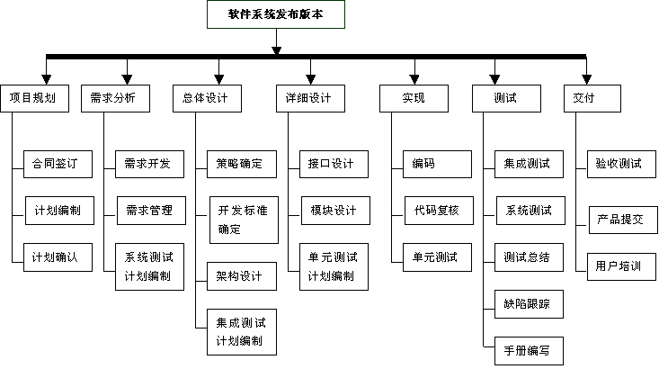
WBS模板举例
chapter__5

Slide 42
分解方法-自上而下
“变化计数器”系统
版本
比较
找出
增删行
统计
增删行
统计总行
标记修改
记录
修改
预处理
文件比较
结果处理
增加
代码
删除代码
增加
行数
删除
行数
chapter__5

Slide 43
分解方法-自下而上
“变化计数器”系统
版本
比较
找出
增删行
统计
增删行
统计总行
标记修改
记录
修改
预处理
文件比较
结果处理
增加
代码
删除代码
增加
行数
删除
行数
chapter__5

Slide 44
任务结构分解(WBS)步骤
确认并分解项目的组成要素
确定分解标准
确定分解是否详细
确定项目交付成果
验证分解的正确性(建立编号)
chapter__5

Slide 45
WBS编号系统
软件产品:1
功能1:11
功能2:12
功能3:13
功能2-子功能1:121
功能2-子功能2:122
功能2-子功能3:123
chapter__5

Slide 46
标识项
功能名
F1.1
获取网络资源数据
F1.2
将资源数据存入数据库
F1.3
获取网络资源信息
F1.4
观察网络资源
F1.4.1
依类型分类观察网络资源
F1.4.2
依状态分类观察网络资源
F1.5
观察逻辑网
F1.6
观察资源状态
F1.7
修改网络资源的状态
F1.8
依条件检验网络使用情况
F1.9
显示拓扑图
F1.10
chapter__5
建立通道

Slide 47
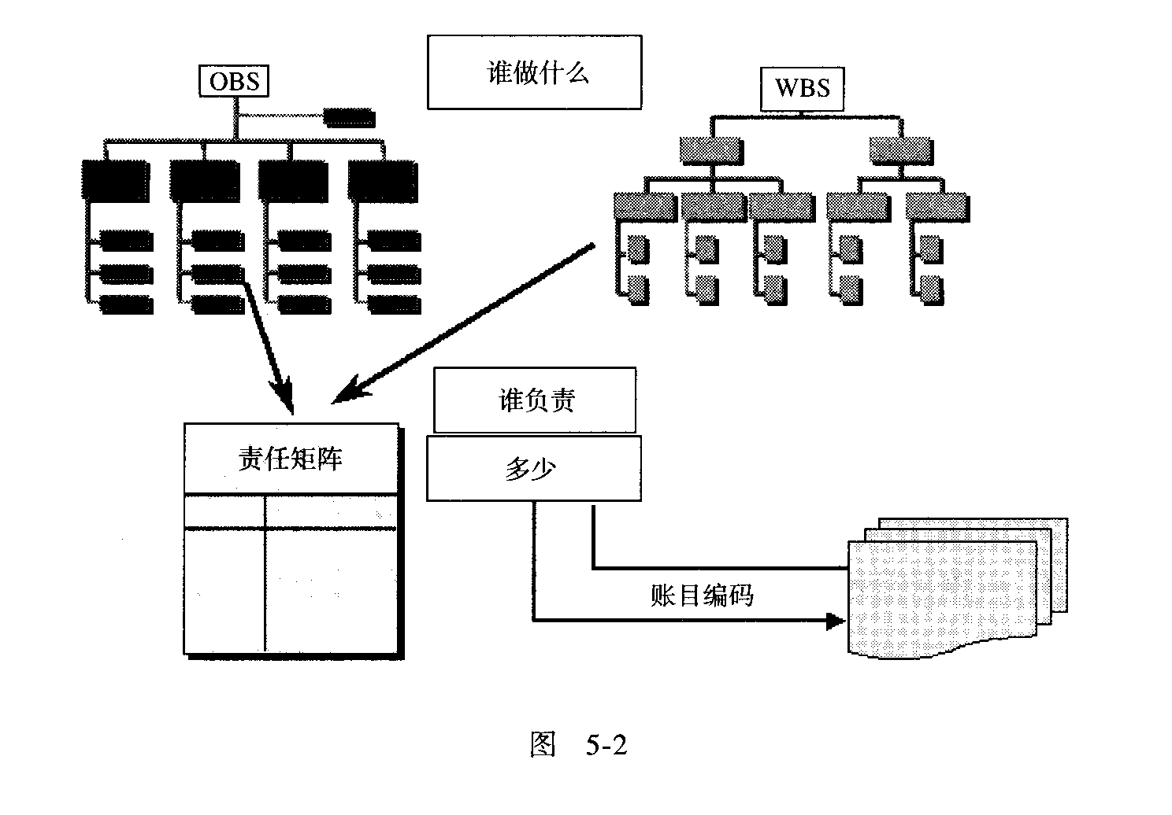
WBS与OBS（组织分解结构）
chapter__5

Slide 48
分解标准
生存期
功能组成
chapter__5

Slide 49
分解标准应统一
学生管理
按照生命期分解
  规划
  需求
  设计
  编码
  测试
  提交
按照产品组成分解
  1.1 招生管理
  1.2 分班管理
  1.3 学生档案管理
  1.4 学生成绩管理
chapter__5

Slide 50
分解标准应统一（续）
不能同时使用两种标准进行分解
  招生管理
  分班管理
  学生档案管理
  学生成绩管理
  规划
  需求
  设计
  编码
  测试
  提交
chapter__5

Slide 51
检验分解结果的标准
最底层的要素是否是实现目标的充分必要条件
最底层要素是否有重复的
每个要素是否清晰完整定义
最底层要素是否有定义清晰的责任人,是否可以进行成本估算和进度安排
chapter__5

Slide 52
WBS的指南(1)
WBS分解的规模和数量因项目而异、因项目经理而异
收集与项目相关的所有信息
参看一下类似的项目的WBS,与相关人员讨论
可以参照模板
最低层是可控的和可管理的，但是避免不必要的过细，最好不要超过7层，
软件项目推荐分解到40小时的任务
注：80/8规则
chapter__5

Slide 53
WBS的指南（2）
每个Work package必须有一个提交物
定义任务完成的标准
每个WBS必须有利于责任分配
可以准备WBS的字典
最后与相关人员进行评审
chapter__5

Slide 54
WBS字典内容
WBS表示号
名称
主题目标
描述
完成的任务
责任者
完成的标识
备注
chapter__5
1.

Slide 55
WBS字典
WBS字典实例
chapter__5

Slide 56
WBS意义
提供了项目范围基线,是范围变更的重要输入
为评估和分配任务提供具体的工作包
进行估算和编制项目进度的基础
对整个项目成功的集成和控制起到非常重要的作用
chapter__5

Slide 57
清单式任务分解实例
电信运营信息查询系统分解一例
chapter__5

Slide 58
网管系统（图表）分解实例
F
F1
配置管理
F2
故障管理
F3
安全管理
F4
性能管理
F3.1
F3.2
F3.3
F3.4
F4.1
F4.2
F4.3
F4.4
F4.5
F4.6
F4.7
F4.7.1
F4.7.2
chapter__5

Slide 59
网管系统（图表）分解实例
F1
F1.1
F1.3
F1.5
F1.7
F1.9
F1.11
F1.2
F1.4
F1.6
F1.8
F1.10
F1.4.1
F1.4.2
chapter__5

Slide 60
网管系统（图表）分解实例
F2
F2.1
F2.3
F2.5
F2.7
F2.9
F2.2
F2.4
F2.6
F2.8
F2.6.1
F2.6.2
F2.9.1
F2.9.2
F2.9.3
F2.9.4
F2.9.5
F2.9.6
chapter__5

Slide 61
标识项
功能名
F1.1
获取网络资源数据
F1.2
将资源数据存入数据库
F1.3
获取网络资源信息
F1.4
观察网络资源
F1.4.1
依类型分类观察网络资源
F1.4.2
依状态分类观察网络资源
F1.5
观察逻辑网
F1.6
观察资源状态
F1.7
修改网络资源的状态
F1.8
依条件检验网络使用情况
F1.9
显示拓扑图
F1.10
chapter__5
建立通道

Slide 62
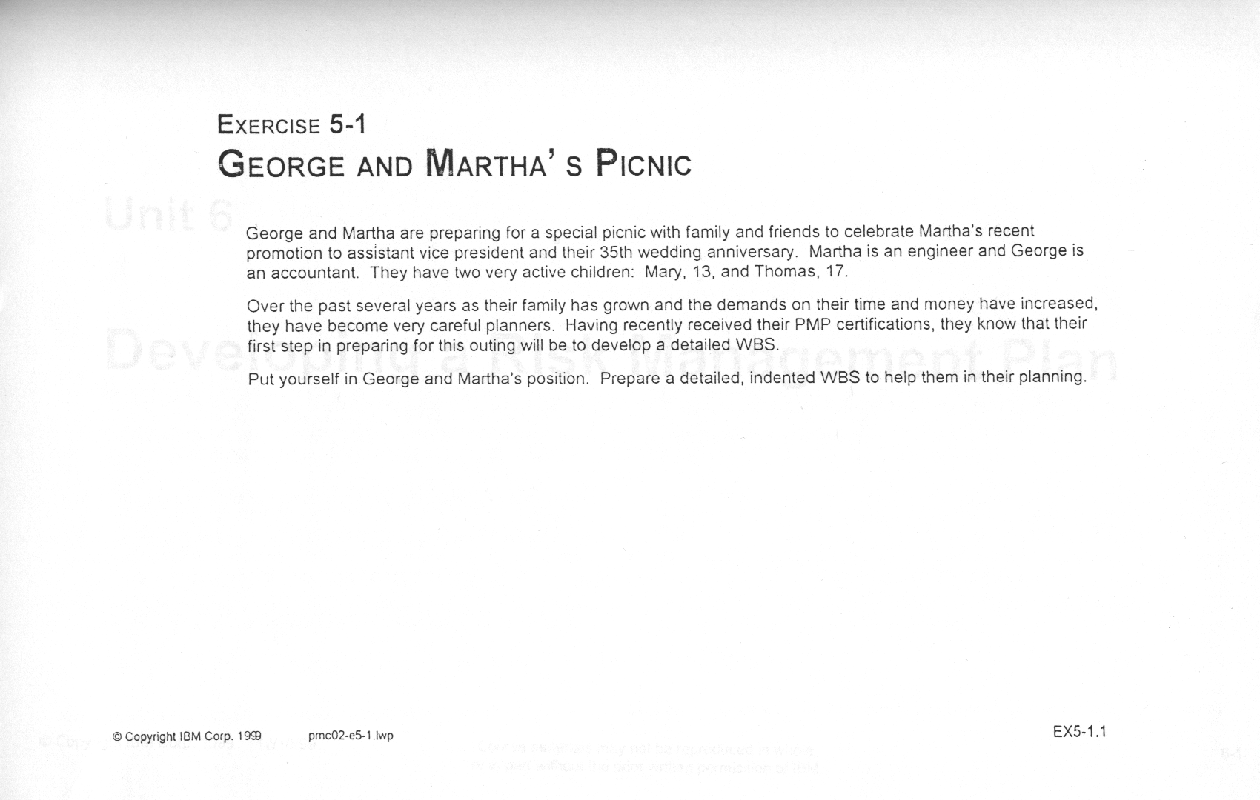
WBS实例
George and Martha’s picnic
chapter__5

Slide 63
George and Martha一次野餐会
George and Martha计划与家人和朋友举行一次特殊的野餐活动,以庆祝Martha的升职和他们35周年的结婚纪念. Martha是工程师, George是会计.他们有两个非常活泼的确孩子,Mary 13岁,Thomas 17岁.经过过去几年的发展,家里不断壮大,无论是时间和金钱上的需要都在增加,所以他们已经逐渐成为非常好的计划能手,最近他们又通过了PMP的认证考试,所以他们非常清楚对于这样野餐活动也需要开发一个WBS.
chapter__5

Slide 64
野餐准备活动任务分解
序号 | 任务 | 持续时间 | 工作人员
1 | 开始 | 0
2 | 做冰茶 | 15 | George
3 | 准备三明治 | 10 | Martha
4 | 准备水果 | 2 | Martha
5 | 准备篮子 | 2 | Martha
6 | 收拾毛毯 | 2 | George
7 | 收拾运动服 | 3 | Martha
8 | 装车 | 4 | George
9 | 加油 | 6 | George
10 | 开车去野餐营地 | 20 | Martha
11 | 结束 | 0
chapter__5

Slide 65
本章要点
一、软件需求管理过程
二、任务分解定义
三、任务分解的类型
四、任务分解的方法
五、案例分析
chapter__5

Slide 66
案例分析
“校务通系统”项目任务分解
需求确认
需求变更控制
WBS结果
chapter__5

Slide 67
小结
WBS的分解类型
WBS的分解步骤
范围基准的形成
chapter__5

